Slide 1

Függvények
Knáb István Gellért

Slide 2
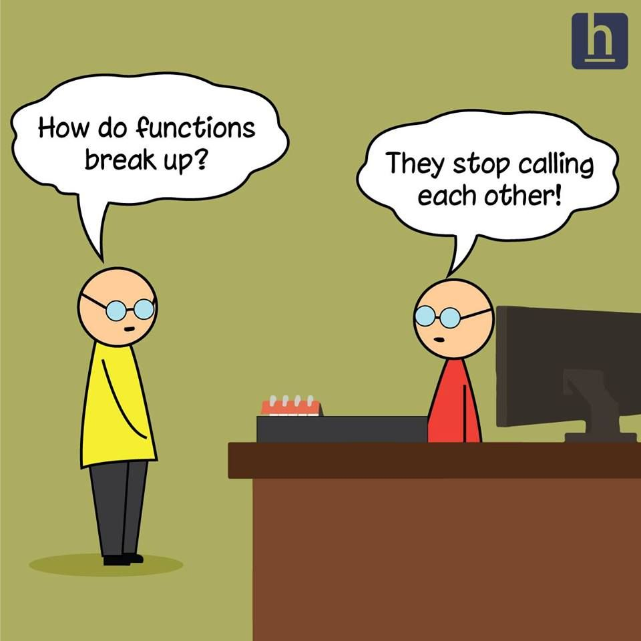
Mi az a függvény?
Önállóan futó blokkok
Kód szegmentálása
Csak akkor fut, ha hívom
Ha többször hívom, többször fut

Slide 3
Hogy írok függvényt?

Slide 4
Rekurzió

Slide 5

It’s Code o’clock!

